Slide 1

义务教育《信息科技》五年级上册
第4单元 巧助校园运动会
第14课 评选最优班集体
——执行结果
安徽师范大学附属外国语学校城东校区 葛成云

Slide 2

学习目标
能分析简单算法的执行结果。
根据比赛名次找出分数最高的班级。

Slide 3
学习步骤
1. 学习情境
2. 设计算法
3. 输入计算
4. 比较输出
5. 分享反馈

Slide 4
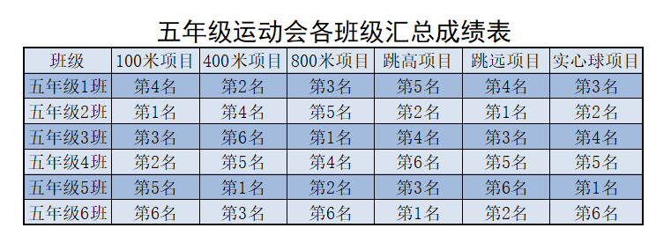
学习情境
情境：
运动会结束了，为了表彰先进，需要评选出各年级最优班集体。

Slide 5
学习情境
交流讨论：
各班级获得的名次都不相同，有没有什么好方法能够公平选出最优班集体呢？

Slide 6
设计算法
思考：你觉得下面三种评选方式哪种最好？
比较第一名人数最多的班级
比较前三名人数最多的班级
给前三名分别加分，统计分数最高的班级

Slide 7
设计算法
最优班级评选规则：
先确定单项比赛前几名赋分方法，如前三名分别赋分6分、4分和2分，然后累计出各班级得分，得分最高的班级为最优班级。

Slide 8
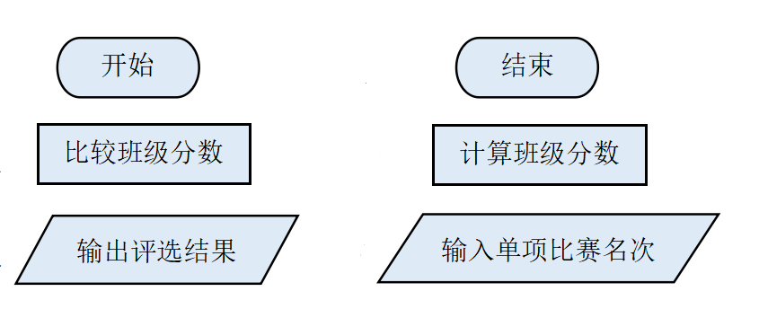
设计算法
尝试使用下面的模块，绘制算法流程图：

Slide 9
输入计算
计算班级分数：
编辑程序先输入班级的单项名次，根据名次进行单项成绩赋分，累加到班级分数里。

Slide 10
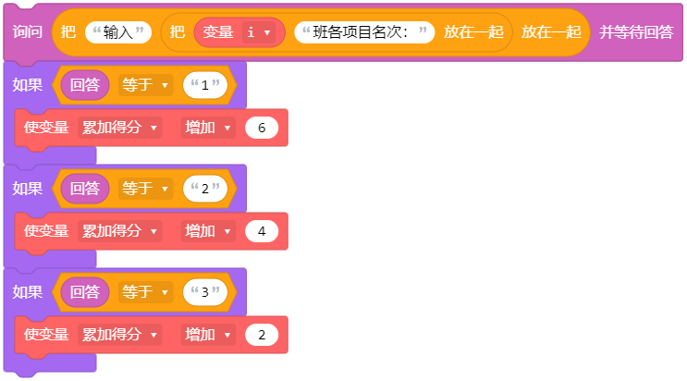
输入计算
参考代码1：
计分规则：
第一名增加（ ）分
第二名增加（ ）分
第三名增加（ ）分

Slide 11
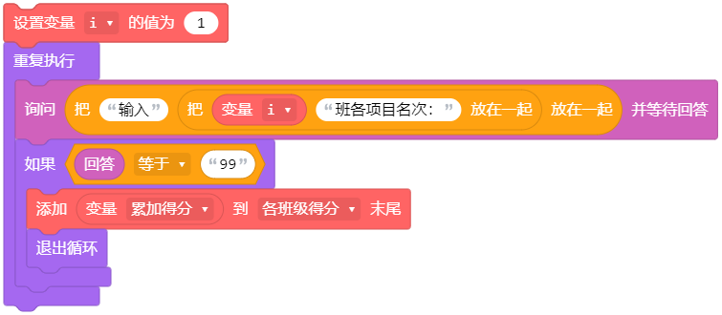
输入计算
参考代码2：
变量（ ）表示的是班级序号
输入完当前班级所有单项得分后，输入（ ）时程序会结束并保存当前班级得分

Slide 12
输入计算
体验程序，汇报结果：
我设置的参数为第一名计（ ）分，第二名计（ ）分，第三名计（ ）分。
在输入了1次第一名，1次第二名，2次第三名后，我观察到程序变量“累加得分”变化为（ ）。

Slide 13
比较输出
比较班级分数：
可将当前最大值初始化为0，从第1个数开始依次和当前最大值相比，每次比较后更新当前最大值。

Slide 14
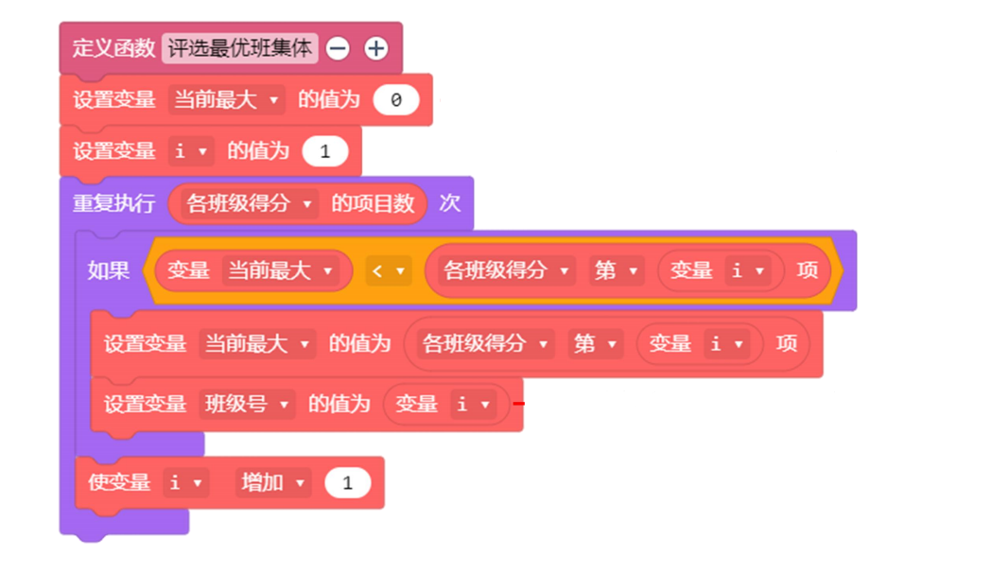
比较输出
参考代码：
初始化当前最大值为（ ）
第一次比较时的班级号为（ ）
比较完成后，将分数高的班级号设为变量（ ）

Slide 15
比较输出
验证程序：
参考表中的输入名次，推算程序的执行结果。
最优班级的班级号是（ ）
完善程序代码，输入表中的名次数据，验证程序的执行结果是否与预设一致。
班级号 | A项目 | B项目 | C项目 | D项目
1 | 第3名 | 第2名 | 第1名 | 第1名
2 | 第1名 | 第3名 | 第2名 | 第2名
3 | 第2名 | 第1名 | 第3名 | 第3名

Slide 16
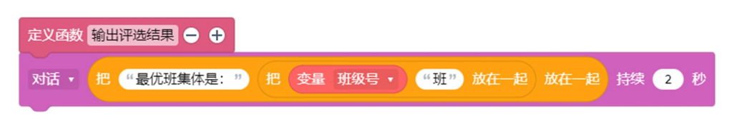
比较输出
输出评选结果：
运行程序输出评选结果，对比程序计算出的“各班级得分”数据，验证程序执行结果。

Slide 17
分享反馈
汇报分享：
请汇报自己的项目成果，并谈谈自己的收获。

Slide 18
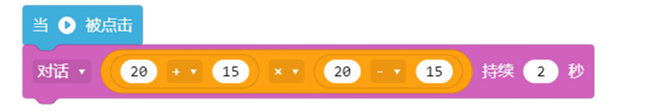
分享反馈
作业：
观察如下图所示程序，算一算，然后运行程序，验证计算结果。

Slide 19

义务教育《信息科技》五年级上册
第4单元 巧助校园运动会——算法执行
期待你下节课
更精彩的表现

